Slide 1







Slide 2

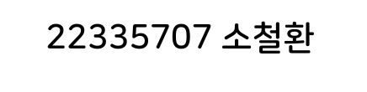

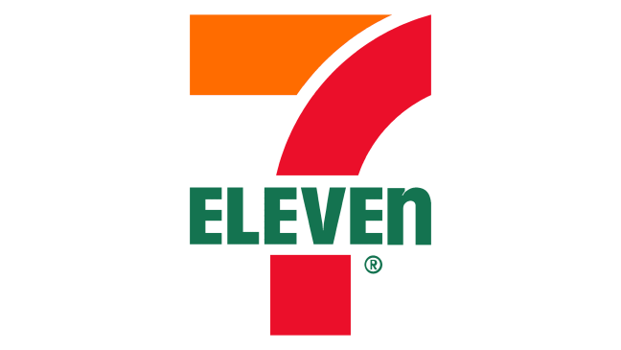



일본의 대표 편의점
7-ELEVEN
セブン-イレブン
FamilyMart
ファミリーマート
LAWSON
ローソン
일본 편의점 대기업 3사 중 1위
일본 내 약 21,000개의 점포 전개 중
일본 편의점 대기업 3사 중 2위
일본 내 약 16,000개의 점포 전개 중
일본 편의점 대기업 3사 중 3위
일본 내 약 13,000개의 점포 전개 중

Slide 3










7-ELEVEN
건프라
녹색, 오렌지색, 흰색이
주종인 자체 컬러링의 건프라를 판매함.
외화환전기
일부 지점에 12개 통화의 환전이 가능한
외화환전기가 있음.
세븐 은행(セブン銀行)
세븐&아이 홀딩스가 만든 유통계 은행.
모든 ATM이 글로벌 ATM인 게 특징.

Slide 4








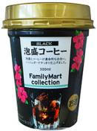
파미치키(ファミチキ)
FamilyMart
일본 편의점 치킨의 대명사격인 순살치킨.
파미치키를 넣어 만든 파미치키버거도 있음.
24시간 영업
일부 점포를 제외한 대부분의 점포는
24시간 영업을 함.
아와모리 커피(泡盛コーヒー)
오키나와의 전통주인 아와모리에
블랙커피를 섞은 제품.
오키나와현 FamilyMart에서 구매 가능.

Slide 5






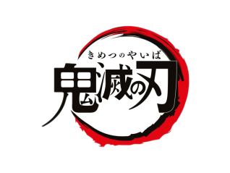
LAWSON
L치키(Lチキ)
FamilyMart의 파미치키와 함께
일본 편의점 치킨의 양대 산맥.
우체통
일본우편과 제휴를 맺어 대부분 로손 편의점에
우체통이 설치되어 있음.
애니메이션 콜라보
여러 애니메이션과 콜라보를 많이 하는 편.
애니메이션의 스폰서로도 자주 참여함.

Slide 6


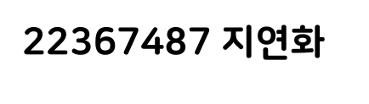
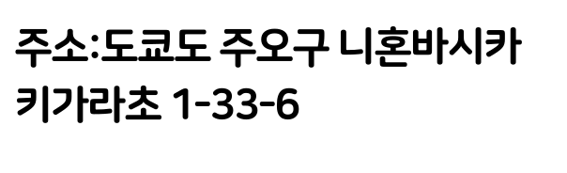







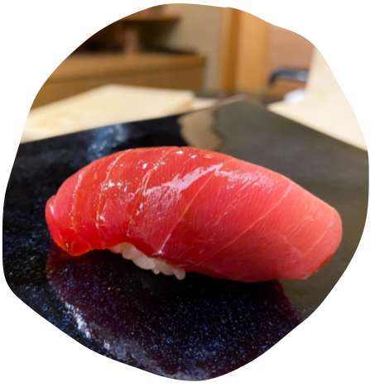
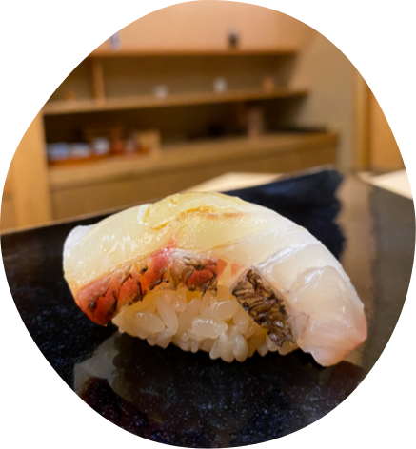
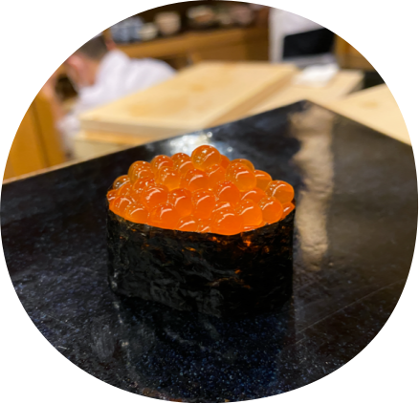
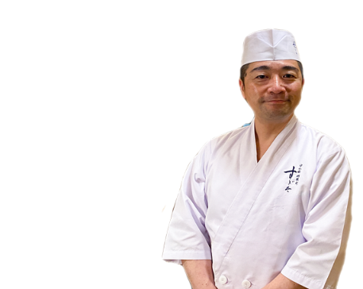
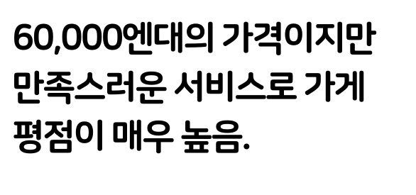
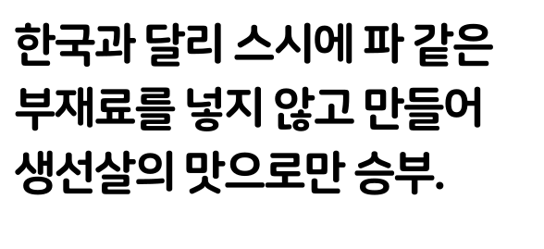
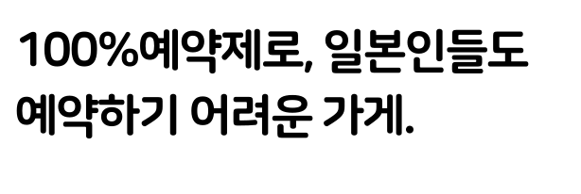

Slide 7

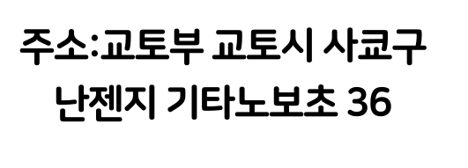
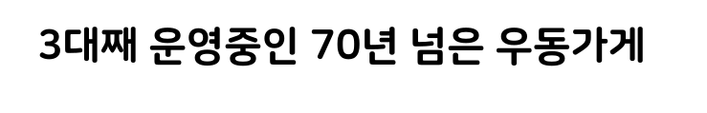
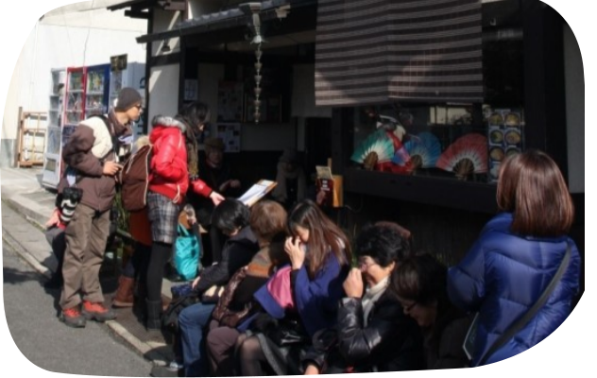
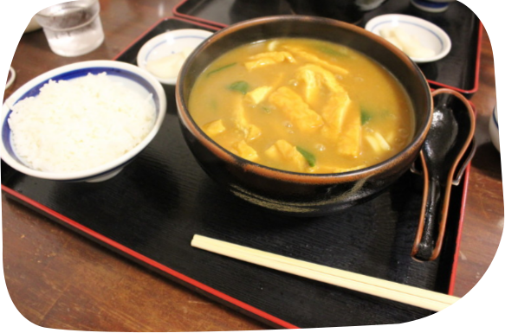
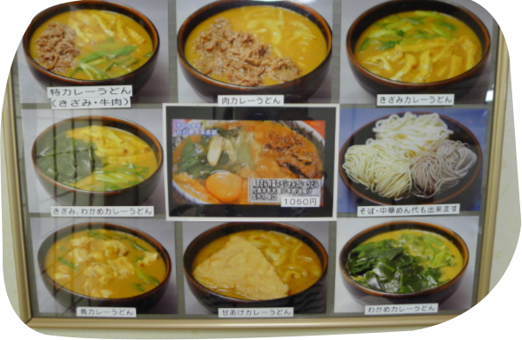


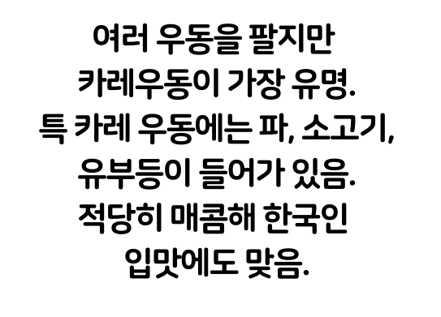
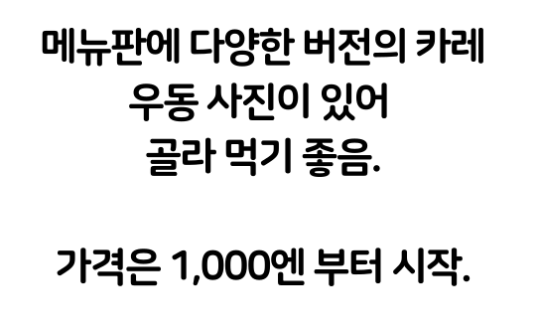
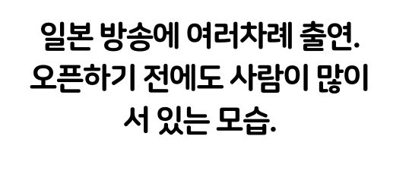

Slide 8
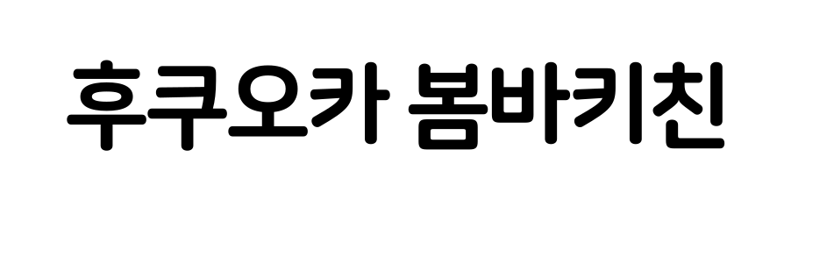


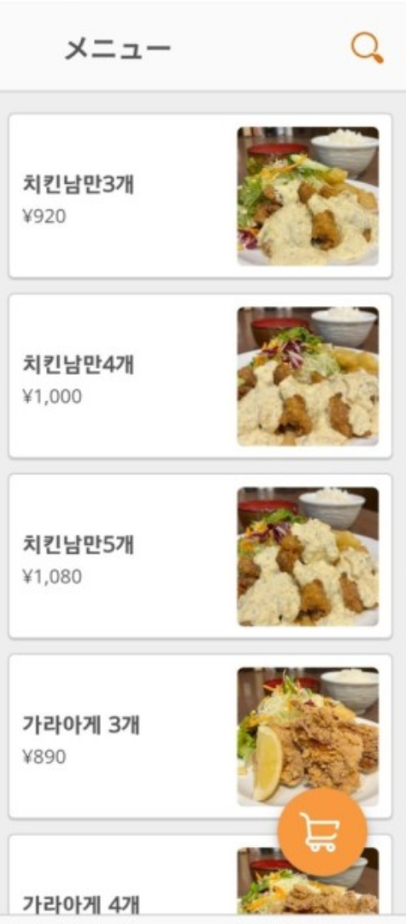

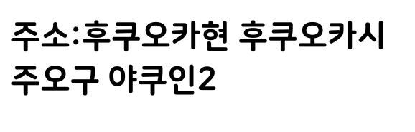
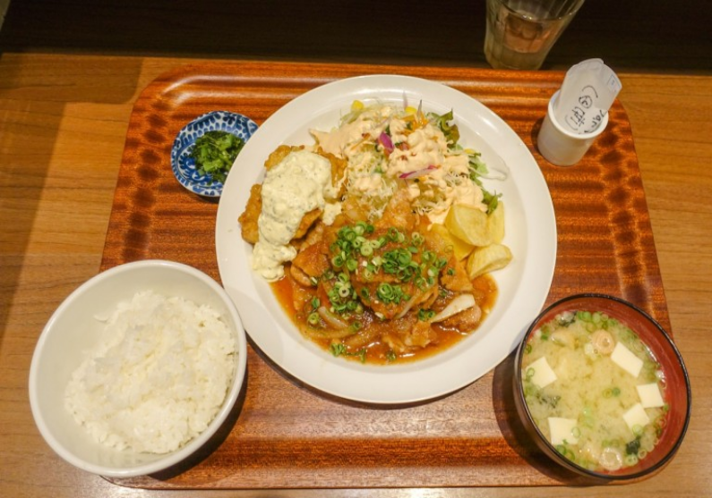
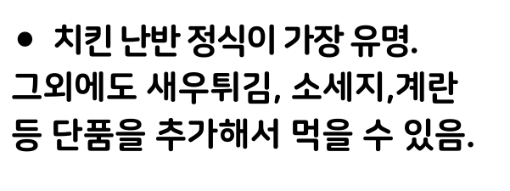
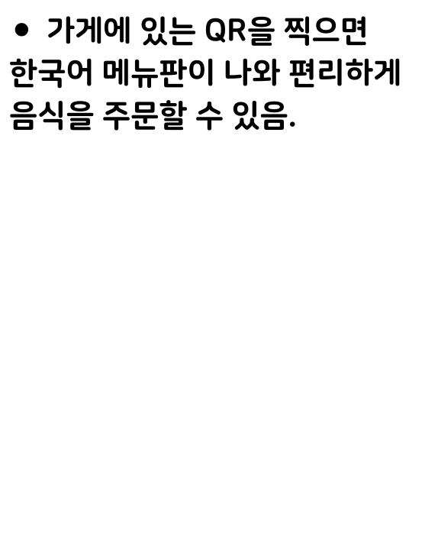
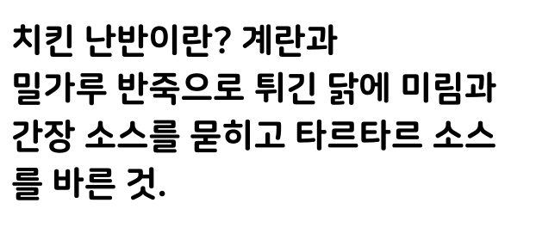
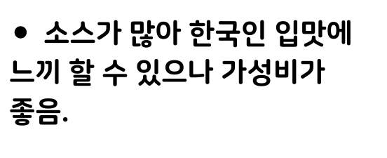

Slide 9



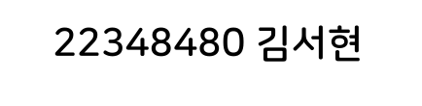

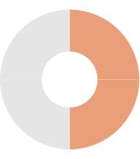


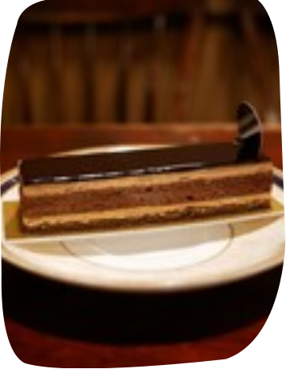
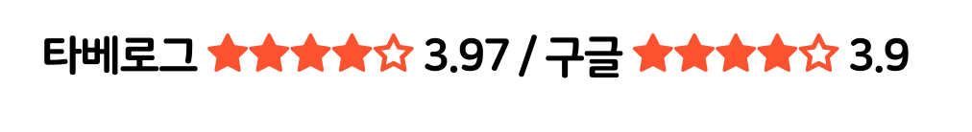

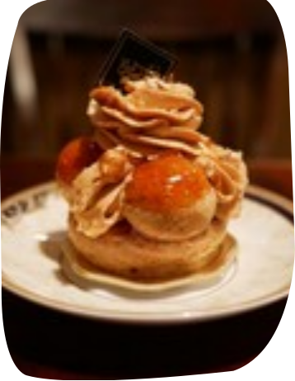










Slide 10


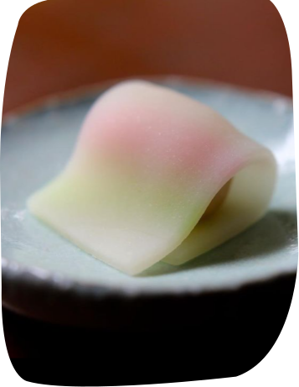
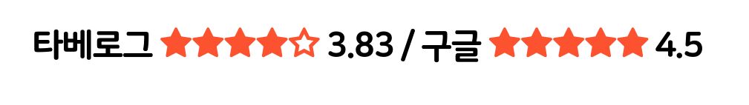
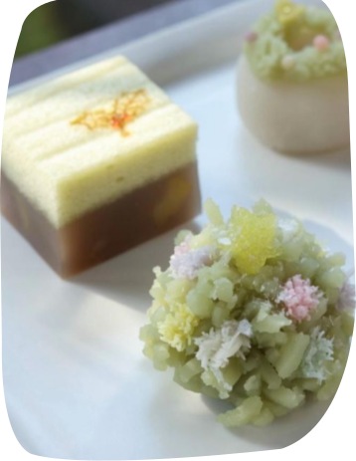







Slide 11


